Slide 1
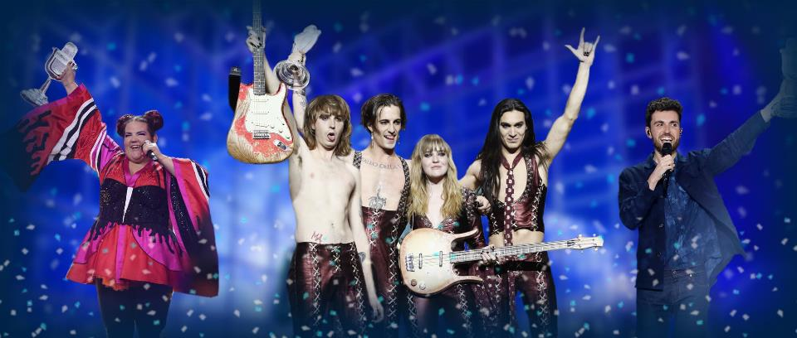
«ЄВРОБАЧЕННЯ. Переможці»
урок мистецтва
у 9 класі
Вчитель: Андрєєва Ж.В.

Slide 2
Правда чи вигадка?
1. На «Євробаченні» дозволено виконувати пісні лише англійською мовою.

Slide 3
Вигадка!
На «Євробаченні» дозволено виконувати пісні будь-якою мовою, проте більшість представників все ж таки виконують англомовні пісні або ж комбінують англійську та рідну мови.

Slide 4
Правда чи вигадка?
2. Австралія бере участь у «Євробаченні».

Slide 5
Правда!
Австралія вперше взяла участь у Пісенному конкурсі Євробачення в 2015 році. Австралія стала першою країною з Океанії, що взяла участь у конкурсі. Її представив співак Гай Себастіан із піснею «Tonight Again», і в результаті посів 5-те місце, отримавши 196 балів. Відразу після ґранд-фіналу, Австралія виявила зацікавленість в участі в конкурсі в наступному році.

Slide 6
Правда чи вигадка?
3. Країна не може голосувати за себе.

Slide 7
Правда!
Якщо ти проживаєш в Україні на момент голосування та віддаєш голос за представника України – твій голос не зараховується. Проте, якщо ти громадянин України та знаходишся в іншій країні – ти можеш проголосувати за Україну.

Slide 8
Правда чи вигадка?
4. Країна стає переможцем якщо отримає найбільшу кількість голосів від глядачів та від жюрі.

Slide 9
Вигадка!
Бали, отримані від народного голосування підсумовуються разом із балами від жюрі перед тим, як бути оголошеними, що практично подвоює кількість балів, що присуджуються в цілому.
Так, в 2019 Північна Македонія посіла 1 місце у жюрі набравши 247 балів, проте від глядачів отримала лише 58 та опинилася на 8 місці у підсумку.

Slide 10
Правда чи вигадка?
5. Країну можуть не допустити до конкурсу дискваліфікувавши її ще до початку конкурсу.

Slide 11
Правда!
Яскравий приклад – минулорічна заявка від Білорусі на конкурс. Через прихований політичний підтекст, організатори конкурсу не допустили країни до участі.
Через вторгнення Росії в Україну країна агрессор теж була відсторонена від участі.

Slide 12
Деякі факти про «Євро»…
Максимальна тривалість пісні повинна становити не більше 3 хвилин.
Під час виступу учасників на сцені може перебувати максимум 6 чоловік.
Усім виконавцям повинно бути мінімум 16 років на день проведення кваліфікаційного раунду фіналу конкурсу «Євробачення».
За правилами на конкурсі «Євробачення» все пісні повинні виконуватись тільки вживу, без фонограми.
«Велика п'ятірка» - п'ять країн-учасниць пісенного конкурсу «Євробачення», які вносять найбільший фінансовий внесок в розвиток Європейської мовної спілки. Члени «Великої п'ятірки» автоматично потрапляють до фіналу конкурсу: Німеччина, Франція, Італія, Іспанія, Великобританія. Також до фіналу автоматично потрапляє країна-переможець минулого року.

Slide 13
Рекап пісень переможців з 2000 по 2021 рр. https://www.youtube.com/watch?v=soF98HYz6fQ
Рекордсменом по кількості балів є Сальвадор Собрал – представник від Португалії у 2017 році. Він одержав у фіналі рекордні 758 балів.

Slide 14
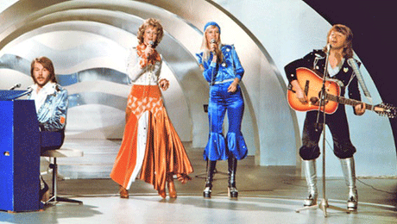
Зірки конкурсу
Конкурс відкрив світу таких зірок, як «ABBA», Селін Діон, Тото Котуньо, Аль Бано і Роміна Пауер, Рафаель, Хуліо Іглесіас.

Slide 15
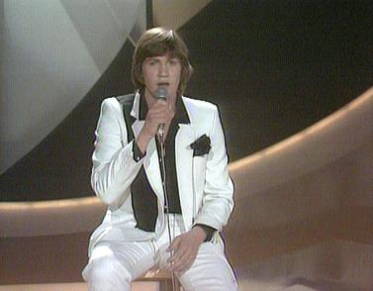
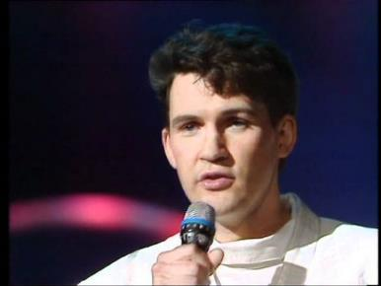
Чемпіон конкурсу
Ірландець Джонні Логан - єдиний, хто двічі ставав переможцем «Євробачення». Вперше - в 1980 році, повторно - в 1987.
А в 1992 році його пісня «Why Me», написана для конкурсантки Лінди Мартін, також принесла «золото», що зробило Логана єдиним піснярем, чиї хіти перемагали на «Євробаченні» тричі.

Slide 16
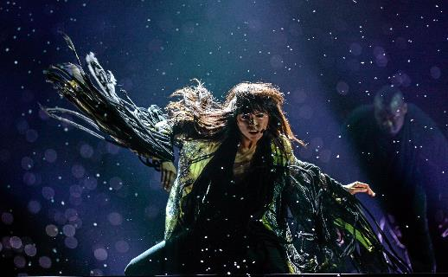
Ейфоричний хіт на всі часи
Беззаперечно, найвідомішою піснею-переможницею на сьогоднішній день є «Euphoria» у виконанні шведської співачки Лорін, яка у 2012 році посіла 1 місце на конкурсі.

Slide 17
Самостійна робота
Перегляньте відео з живих виступів переможців “Евробачення” останніх років.
Хто з переможців вам запам’ятався найбільше?
Які пісні ви чули раніше?
Чи додали ви якісь пісні у свій плейліст?
Спробуйте визначити трійку (або п’ятірку) найкращих пісень.
Які номери та артисти найбільше вас вразили?

Slide 18
Домашнє завдання
(Усно). Опитайте ваших знайомих, друзів, родичів. Які пісні переможців конкурсу вони чули? (Письмово) Результати запишіть у зошит.
Складіть свій топ переможців «Евробачення» останнього десятиліття. Результати оформіть письмово.

Slide 19
Пишіть мені…
У Human в чаті.
На Вайбер за номером: 0984971546.
На електронну пошту: zhannaandreeva95@ukr.net

